Slide 1




Lezione 1
Introduzione alle BCI EEG-dipendenti

Slide 2
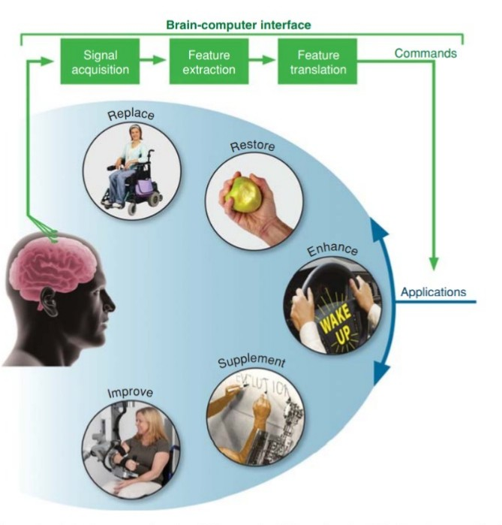
BCI
Cos’è una BCI?
Una BCI è un sistema che consente la comunicazione diretta tra il cervello e un dispositivo esterno, come un computer.
Quali sono i passi da seguire?
Acquisizione segnale
Pre-processing
Feature extraction e classificazione
Control interface
Literature (Book): Brain Computer Interfaces: Principles and Practice.

Slide 3
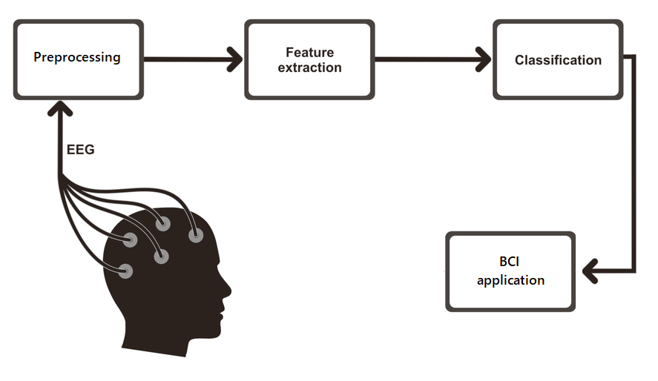
Perchè le BCI sono un’interessante applicazione del ML?
C’è molto lavoro da fare!
ICA
TDA
FFT
LDA
SVM
Neural networks
Hyperparameters optimization
Data
augmentation
Unsupervised techniques
Features selection
Notes:
Il framework delle BCI è molto articolato e si compone di diverse fasi
e la cosa interessante è che noi possiamo contribuire a ognuna di questa fare, e sia esercitarci a usare tecniche conosciute, sia a costruire tecniche innovative

Slide 4
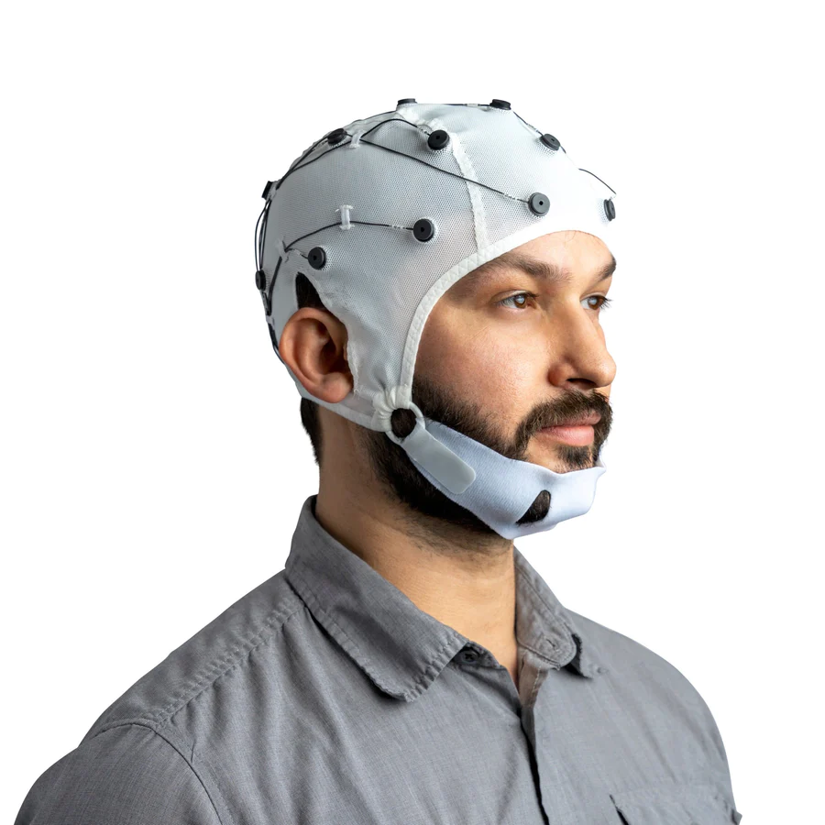
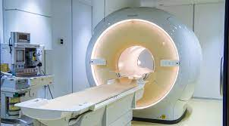
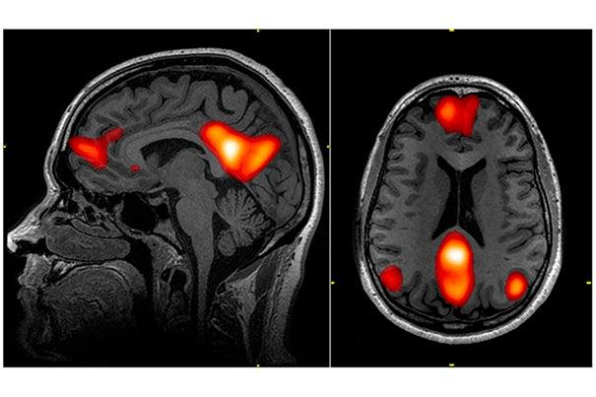
Tipologie di segnali

Slide 5
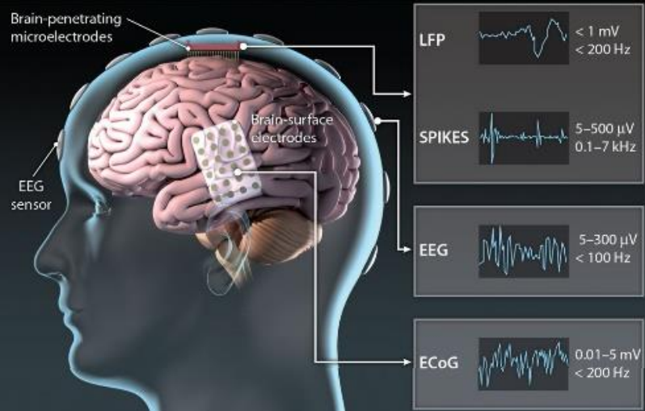
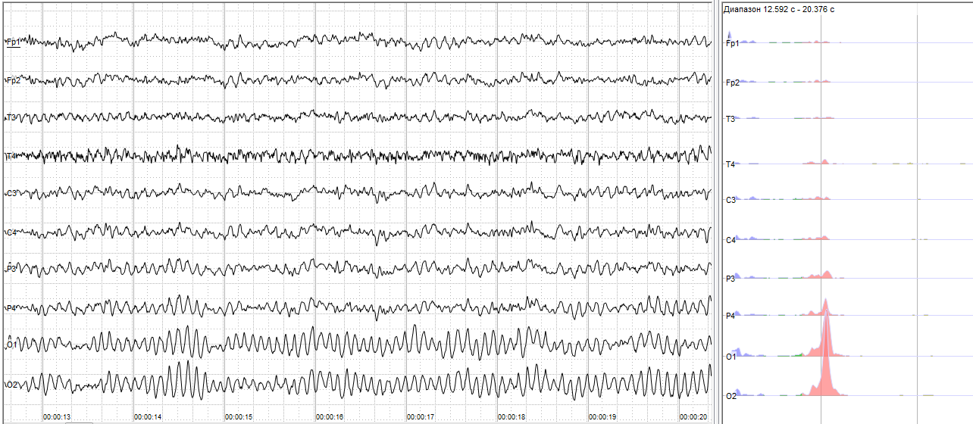
Invasività
Così appare un segnale…

Slide 6
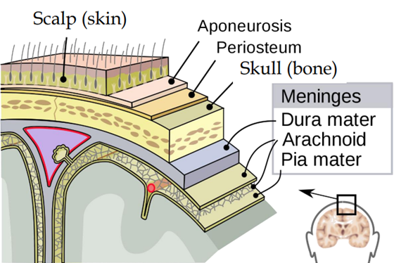
Cos’è il segnale EEG?
Osserviamo l'attività elettrica del cervello attraverso elettrodi posti sullo scalpo.
L’ampiezza del segnale è variabile fra 10 e 500 µV, solitamente i segnali sono intorno ai 50 µV.
Il rapporto segnale rumore (SNR) molto basso.

Slide 7

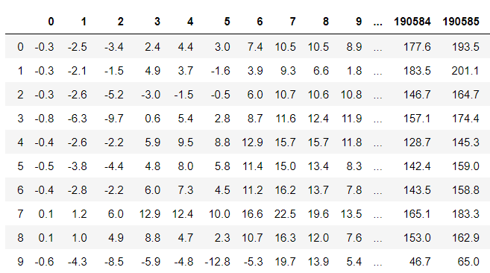
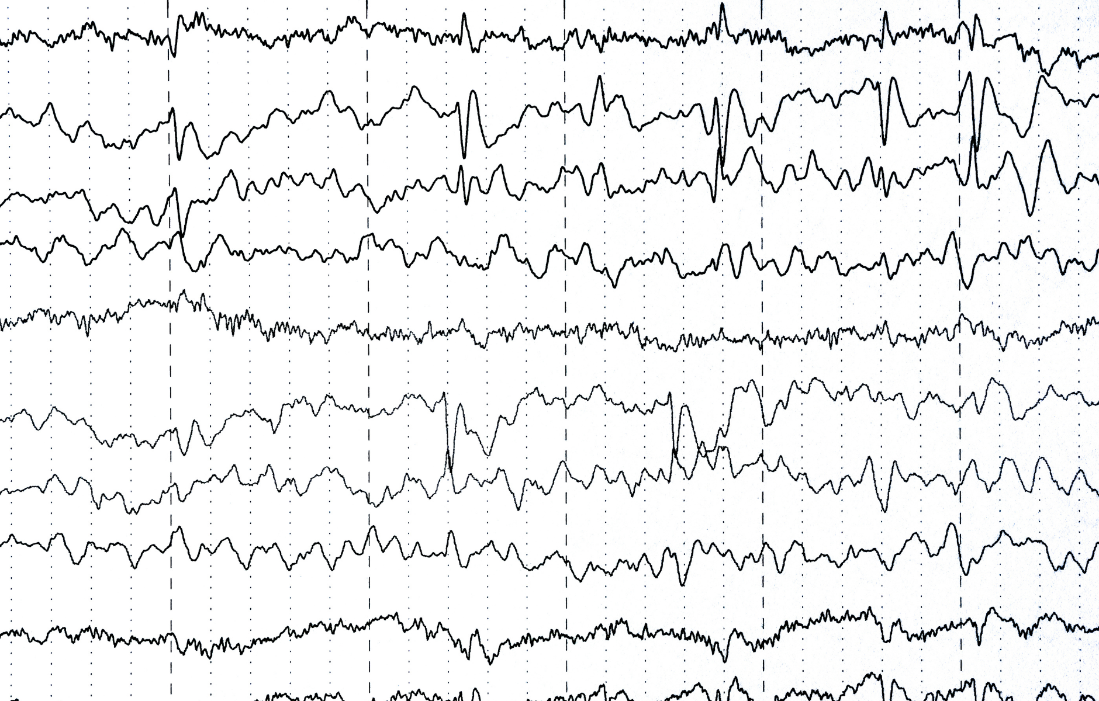
Come appare un segnale EEG?
Le registrazioni EEG sono serie temporali ad alta dimensione…
…temporal series are N x T matrices
(numero di canali x step temporali)
Notes:
e proprio l’insieme di queste matrici è un oggetto interessante da studiare attraverso le tecniche di ML

Slide 8
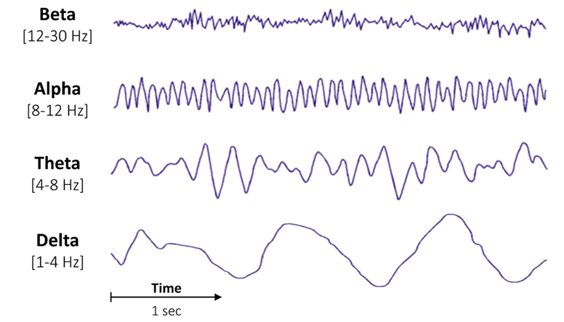
Bande di frequenza del segnale EEG
Attenzione
Rilassamento
Sonno Stato REM
Sonno Molto Profondo

Slide 9
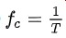
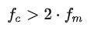
Frequenza di campionamento e Frequenza di Nyquist
Dalla teoria dei segnali, la frequenza di campionamento fc (fs) altro non è che il reciproco del tempo di campionamento T.
Nyquist: dato un segnale in banda limitato in frequenza fm, è possibile ricostruire il segnale a partire dai suoi campioni presi a frequenza fs se:

Slide 10
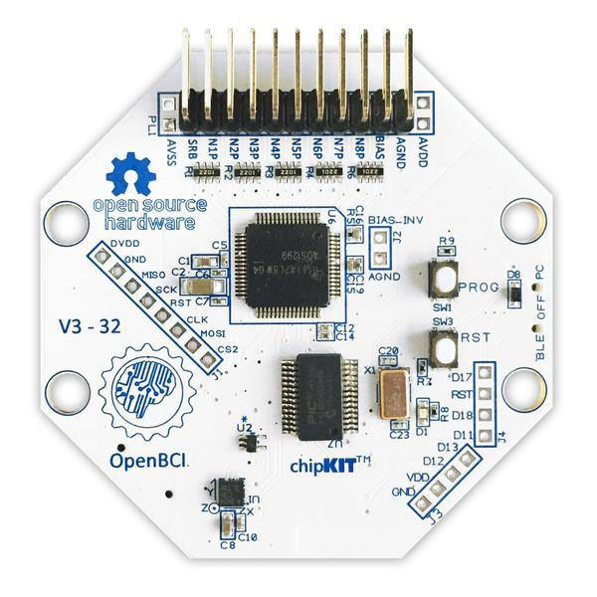
Acquisizione del segnale EEG
Un sistema di acquisizione EEG è composto dalle seguenti parti:
1. un sistema di elettrodi
2. un amplificatore
3. un convertitore A/D
4. un dispositivo di registrazione (PC).
Electrode cap openBCI
Cyton board openBCI

Slide 11
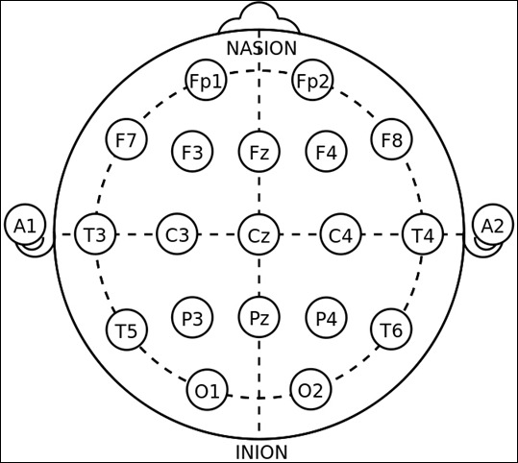
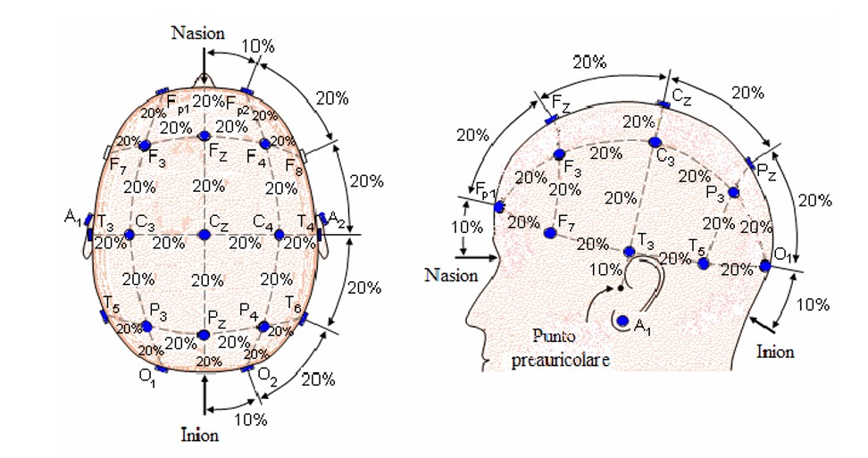
Posizionamento elettrodi
Sistema Internazionale Standard 10/20: 21 elettrodi
Riferimenti: nasion inion

Slide 12
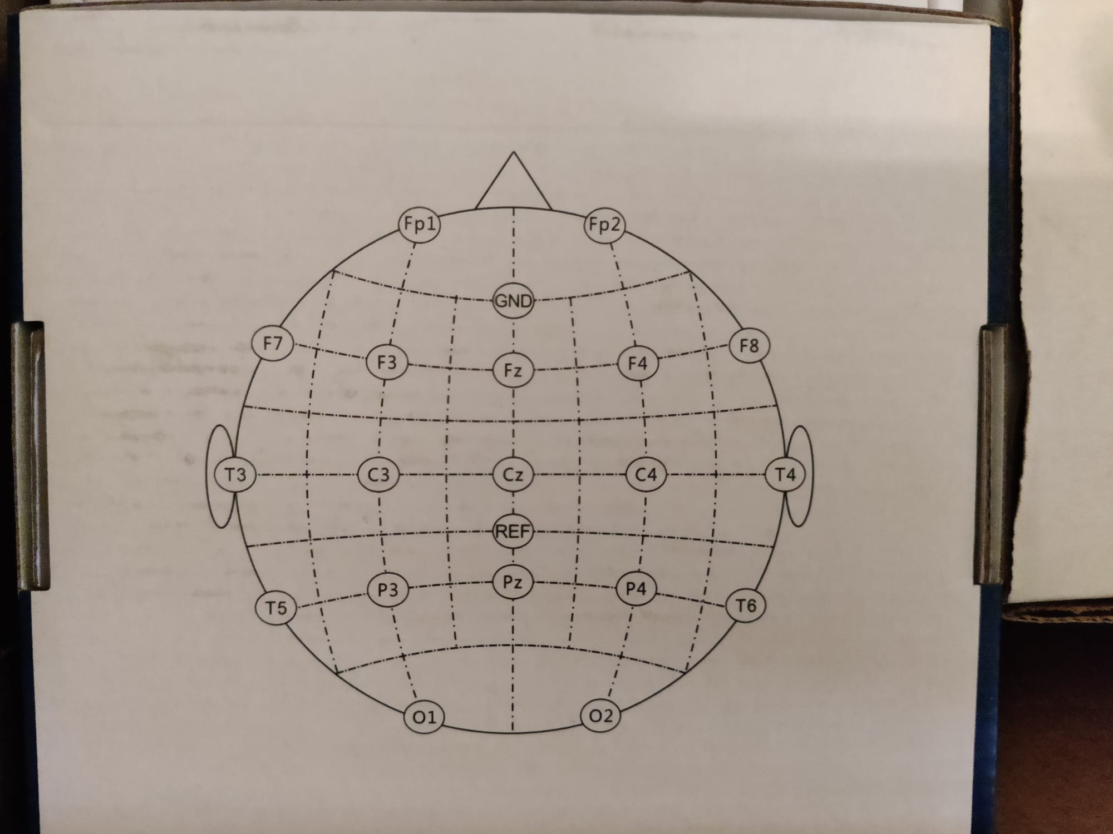
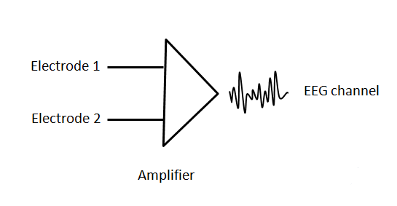
Referencing
Posizionamento elettrodi caschetto openBCI
Quando osserviamo i segnali EEG, osserviamo sempre la differenza di potenziale elettrico tra due punti diversi dello scalpo.
Gli elettrodi coinvolti nella registrazione sono sempre almeno tre: due elettrodi di registrazione, uno dei quali è solitamente quello di riferimento, e l'elettrodo di ground.

Slide 13
Re-referencing e filtri spaziali
sia online che offline
possiamo applicare diversi tipi di reference a seconda del nostro problema
fare re-referencing vuol dire applicare un filtro spaziale a tutti gli effetti
Step Temporali
Come fare re-referencing?
comparabilità con altri studi
buon SNR elettrodo di reference
elettrodo di reference lontano da segnale di interesse
Canali

Slide 14
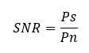
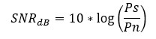
SNR , rapporto segnale rumore
Rapporto segnale-rumore : è la quantità numerica che mette in rapporto la potenza del segnale e quella del rumore

Slide 15
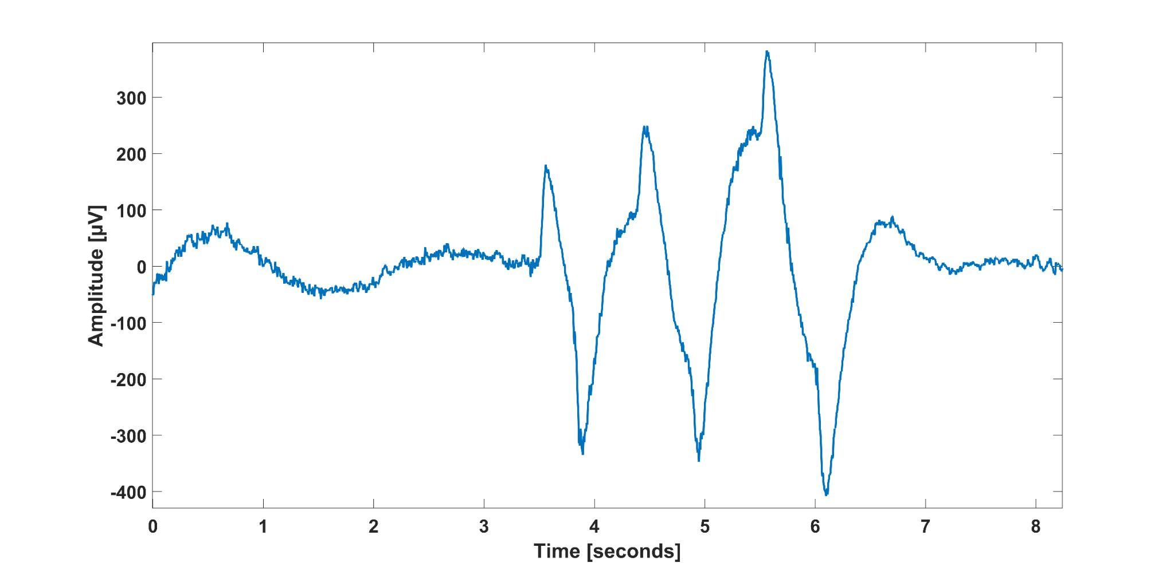
Fattori che contribuiscono al rumore
alta impedenza elettrodi
artefatti fisiologici e non fisiologici
fisiologici:
eye-blink
cardiac artifact
Muscle artifact
non fisiologici:
interferenza di rete
Artefatto di Eye-Blink su elettrodo frontale

Slide 16
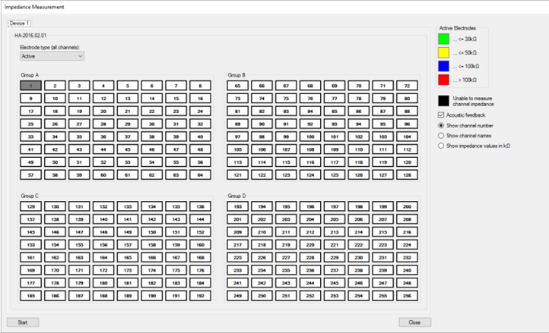
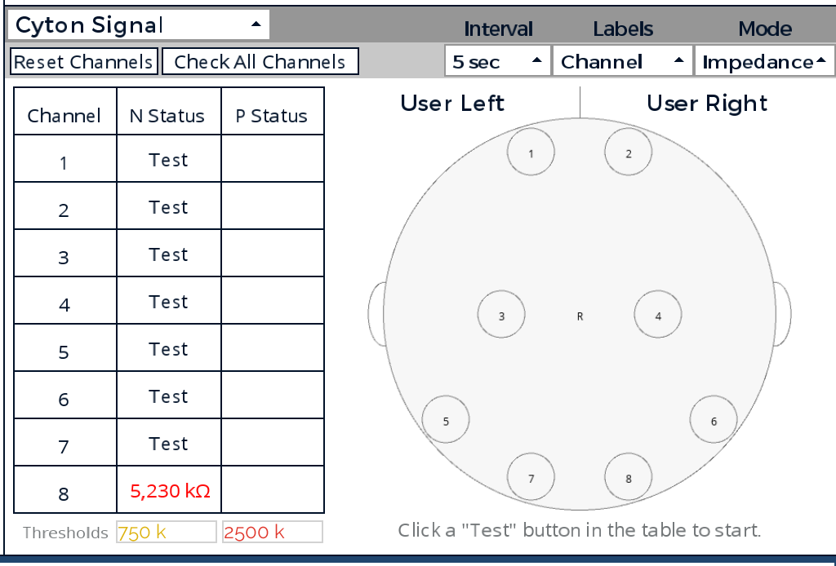
Misura impedenza elettrodi
Interfaccia gRecorder gtec
Interfaccia openBCI GUI
Durante il test di impedenza, la board invia una piccola corrente attraverso il canale selezionato per ottenere il valore di impedenza.
valore ottimale impedenza elettrodi attivi < 30 kilo-ohm
valore ottimale impedenza elettrodi passivi < 5 kilo-ohm

Slide 17
Selezione Canali
Selezioniamo i canali di interesse. Se non è già stato fatto in fase di protocollo, prendiamo i canali che servono al nostro obiettivo. (nel caso di Motor Imagery sono importanti gli elettrodi della corteccia motoria)
Possiamo rimuovere canali che vediamo molto sporchi, probabilmente impedenza alta.
La selezione dei canali può essere anche fatta in fase finale, eliminando i canali che vanno a peggiorare le performance del classificatore

Slide 18
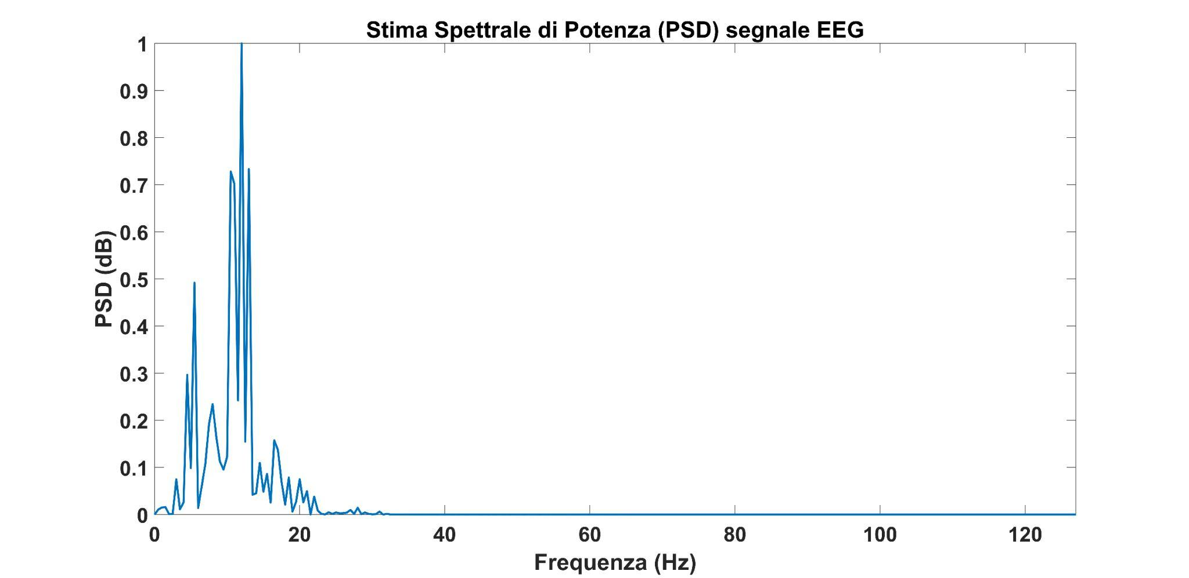
Come pulire il segnale?
Si possono eliminare le componenti del segnale fuori dalla banda di interesse:
filtri passabanda
filtri Notch a frequenza di rete (50 o 60 Hz)
Le componenti di rumore all’interno della banda di interesse sono più complesse da eliminare.
Esistono altre tecniche, come per esempio l’Indipendent Component Analysis (ICA).

Slide 19
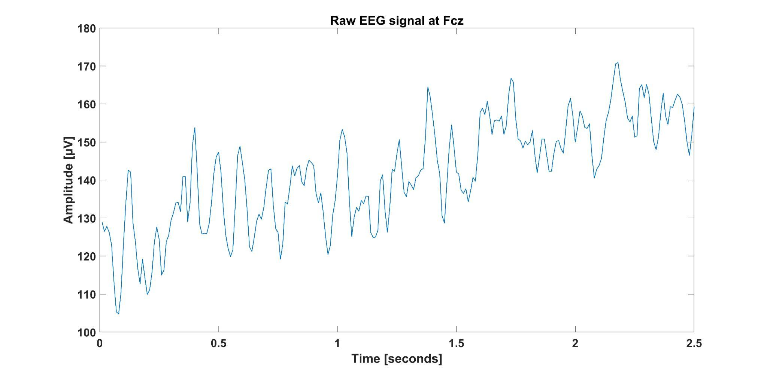
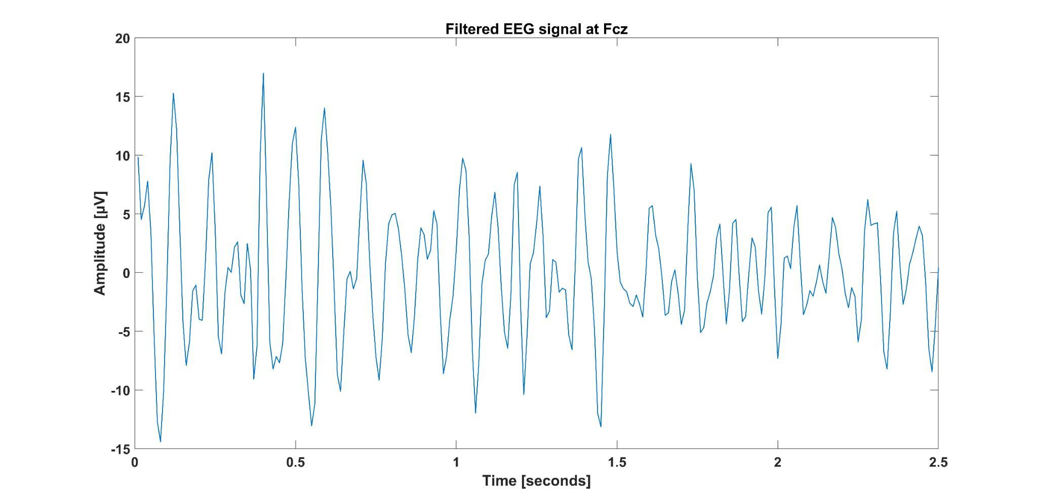
Filtri Temporali
Filtro passabanda 7-30 Hz
Step Temporali
Canali

Slide 20
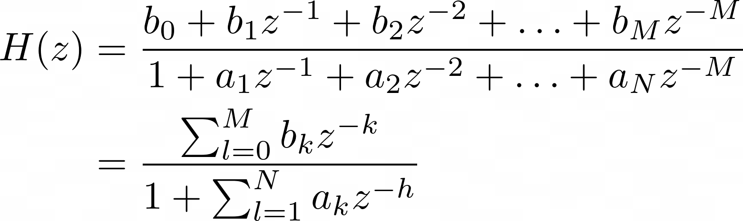
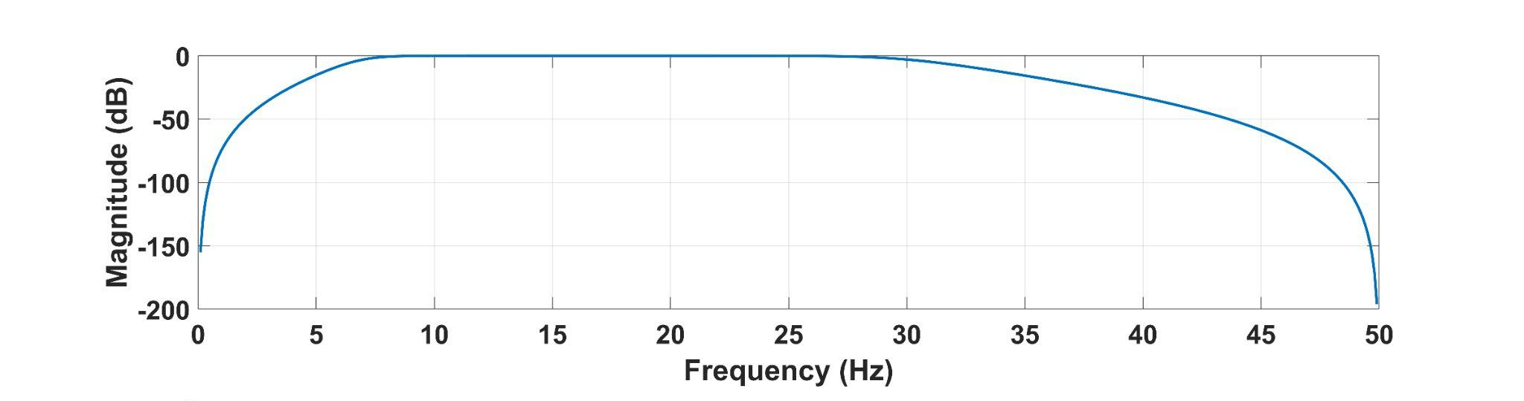
I filtri temporali sono filtri digitali
Nel dominio della frequenza i filtri digitali hanno una funzione di trasferimento data da:
Parametri filtro:
frequenza di taglio
parametri a, b
Diagramma di Bode del filtro

Slide 21
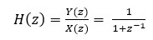
IIR ( Infinitive Impulse Response)
Esempi di Filtro:
Butterworth
Chebischev
coeff. b = 0
filtro ricorsivo, autoregressivo
Vantaggio: rispetto ai filtri FIR consentono di soddisfare date specifiche con un ordine minore. Applicabili online poiché filtri causali.
Svantaggio: fase non lineare, distorsione di fase non facilmente prevedibile a priori

Slide 22
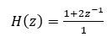
FIR
Filtro non ricorsivo a media mobile
VANTAGGI :possono avere fase lineare ,sono sempre stabili ,transitori di durata finita
SVANTAGGI : a pari prestazioni richiedono un ordine maggiore di quelli IIR equivalenti a un ritardo maggiore. Non applicabile a online

Slide 23
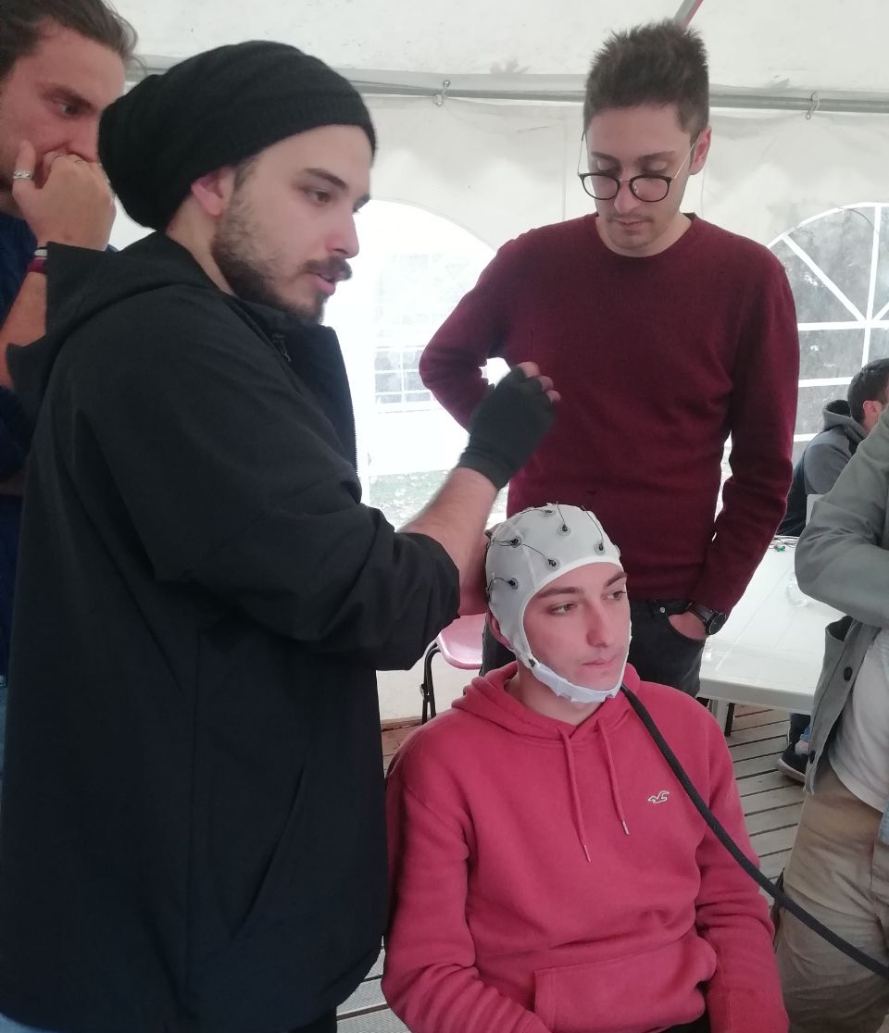

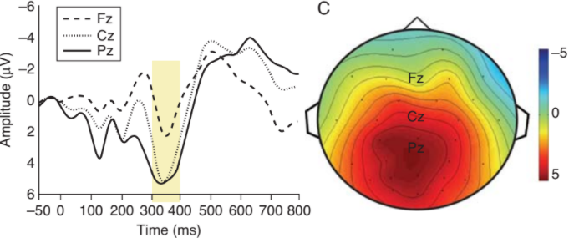
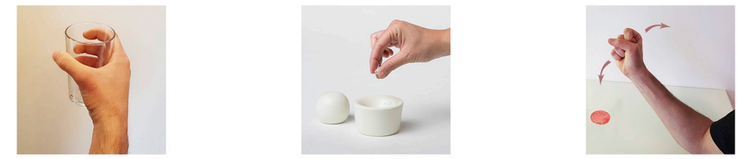
Quali fenomeni del segnale EEG possiamo sfruttare?
Visual stimulus
Event Related Potential (ERP)
Imagined Movement
ERD/ERS

Slide 24

Dove cercare dei Dataset ?
Principali Siti:
https://openneuro.org/
https://zenodo.org/
https://www.bbci.de/competition/
http://bnci-horizon-2020.eu/database/data-sets
Principali Formati:
.edf (European Data Format)
.mat (MATLAB)
ASCII
Brain Vision Core Data Format ( .vdhr,-vmrk,.eeg)

Slide 25
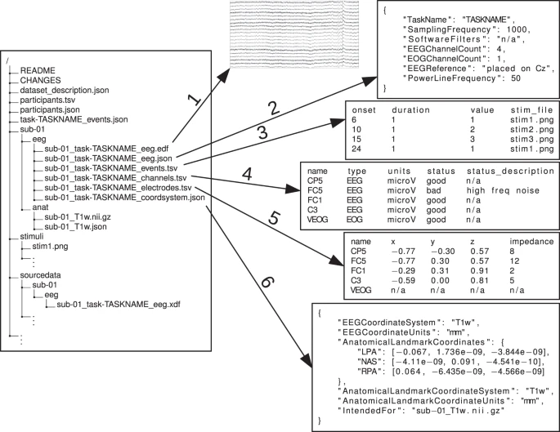
EEG-BIDS: https://bids.neuroimaging.io/
DOCS: https://bids-specification.readthedocs.io/en/stable/
Pernet, C.R., Appelhoff, S., Gorgolewski, K.J. et al. EEG-BIDS, an extension to the brain imaging data structure for electroencephalography. Sci Data 6, 103 (2019). https://doi.org/10.1038/s41597-019-0104-8

Slide 26
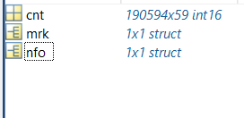
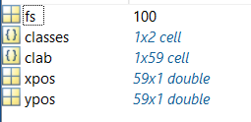
.MAT
Cosa troviamo?
Al momento il formato che è stato più utilizzato
Facilmente apribili con la libreria scipy funzione io.loadmat
Matrice dei dati
Struttura con informazioni:
frequenza di campionamento
label dei dati posizione degli elettrodi

Slide 27
Elaborazione del segnale
Aprire un dataset ( se sono in .mat) si potrebbe vedere la libreria neo di python
SNR
pipeline pre-processing analisi dati (re-referencing, channel selection, filtering)
differenze fra cosa è applicabile in real time e cosa no.
basi di filtraggio

Slide 28
Approfondimenti
Corso di Christian Kothe https://sccn.ucsd.edu/wiki/Introduction_To_Modern_Brain-Computer_Interface_Design

